Slide 1



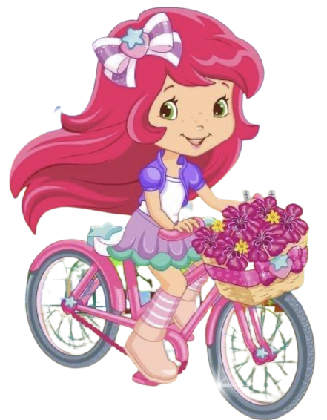
الأعشار
أ/ فاطمة جبران

Slide 2

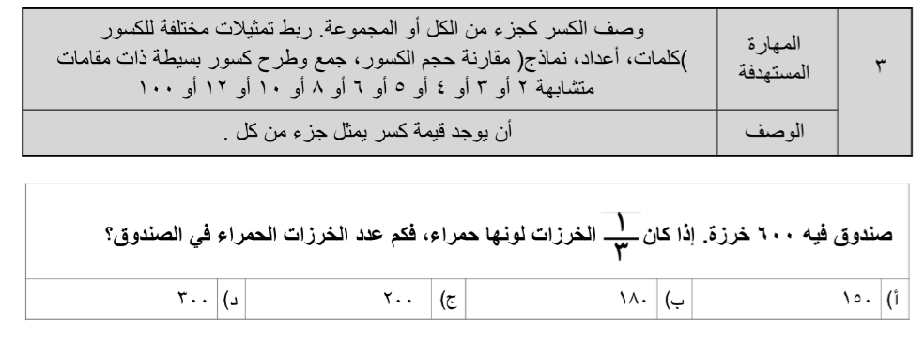
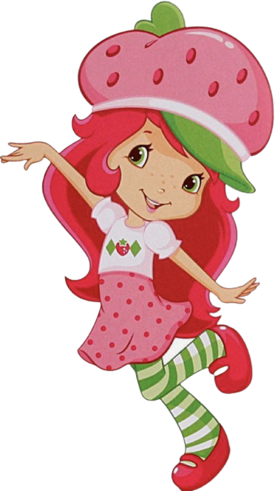
أ/ فاطمة جبران

Slide 3







أ/ فاطمة جبران

Slide 4



أ/ فاطمة جبران

Slide 5

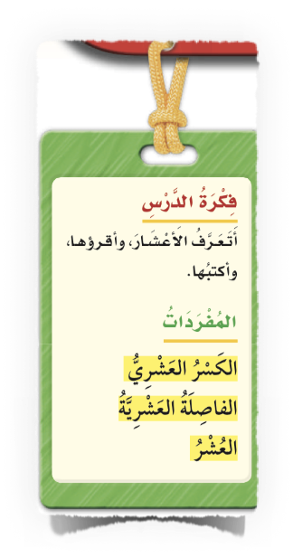


صفحة الكتاب ١٠١
أ/ فاطمة جبران

Slide 6

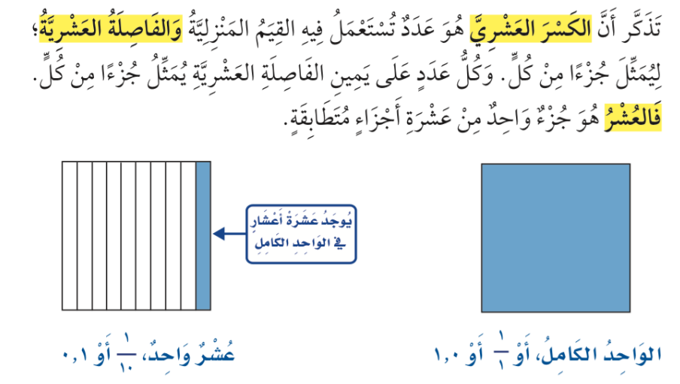
صفحة الكتاب ١٠١
أ/ فاطمة جبران

Slide 7
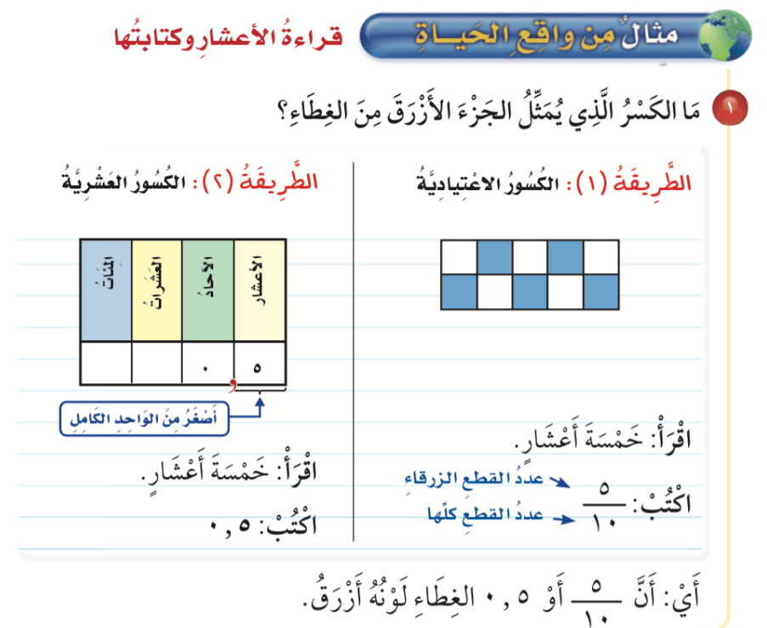
صفحة الكتاب ١٠١
أ/ فاطمة جبران

Slide 8
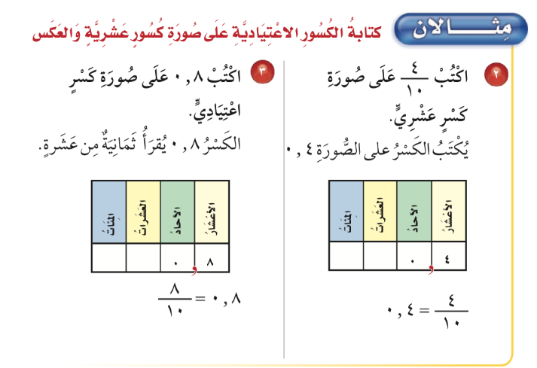
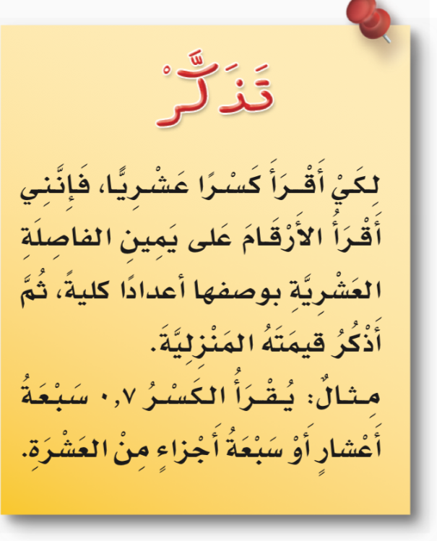
صفحة الكتاب ١٠٢
أ/ فاطمة جبران

Slide 9

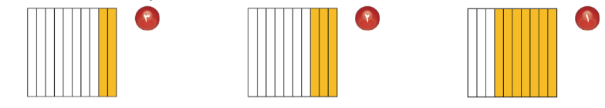

صفحة الكتاب ١٠٢
🌟
🌟
🌟
أ/ فاطمة جبران

Slide 10
صفحة الكتاب ١٠٢
🌟
🌟
🌟
أ/ فاطمة جبران

Slide 11

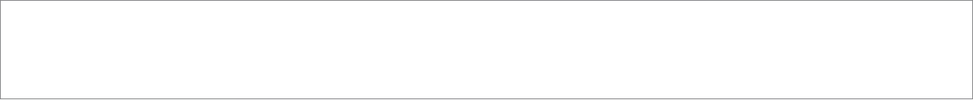

صفحة الكتاب ١٠٢
🌟
🌟
🌟
أ/ فاطمة جبران

Slide 12
صفحة الكتاب ١٠٢
🌟
🌟
🌟
أ/ فاطمة جبران

Slide 13

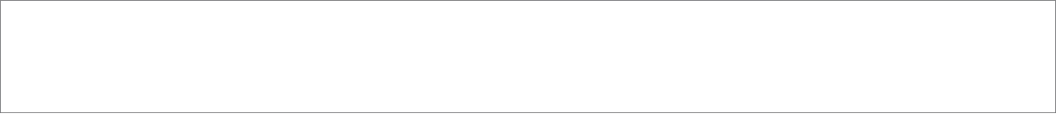


صفحة الكتاب ١٠٢
🌟
🌟
🌟
أ/ فاطمة جبران

Slide 14
صفحة الكتاب ١٠٢
🌟
🌟
🌟
أ/ فاطمة جبران

Slide 15

صفحة الكتاب ١٠٢
🌟
🌟
🌟
أ/ فاطمة جبران

Slide 16
صفحة الكتاب ١٠٢
🌟
‏سبعة أجزاء من عشرة
يعني هذا العدد أن سبعة تمثل جزء اً من كل
أي سبعة أجزاء من عشرة أجزاء متطابقة
🌟
🌟
أ/ فاطمة جبران

Slide 17


صفحة الكتاب ١٠٣
🌟
🌟
🌟
أ/ فاطمة جبران

Slide 18
صفحة الكتاب ١٠٣
🌟
🌟
🌟
أ/ فاطمة جبران

Slide 19




صفحة الكتاب ١٠٣
🌟
🌟
🌟
أ/ فاطمة جبران

Slide 20
صفحة الكتاب ١٠٣
🌟
🌟
٠٫٣ أصغر من ١
لأن العدد ٠٫٣ هو ٣ أجزاء من عشرة أما العدد ١ فهو عشرة اجزاء من عشرة
🌟
أ/ فاطمة جبران

Slide 21

ماذاتعلمت ؟
أ/ فاطمة جبران

Slide 22





ممتع 🤩
قيم نفسك بالنسبة لفهمك للدرس
ممتع 🤩
سهل 😍
سهل 😍
أ/ فاطمة جبران

Slide 23

أ/ فاطمة جبران

Slide 24
الواجب المنزلي
أ/ فاطمة جبران

